Slide 1
(Tiết 1)

Slide 2
KHỞI ĐỘNG

Slide 3
KHÁM PHÁ

Slide 4
Trò chơi “Đi tìm kho báu”.
1. Quan sát quả địa cầu

Slide 5
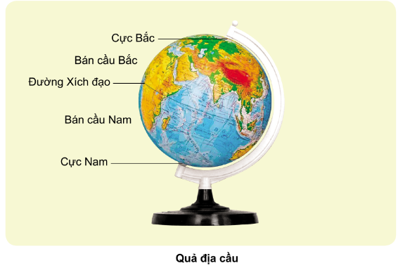
1. Cho biết hình dạng của Trái Đất qua quả địa cầu.
Trái Đất có dạng hình cầu.

Slide 6
Chỉ và nói tên: đường Xích đạo, bán cầu Bắc, cực Bắc, bán cầu Nam, cực Nam trên quả địa cầu.

Slide 7
Trái Đất có dạng hình cầu. Trên quả địa cầu có các vị trí cực Bắc, cực Nam, đường Xích đạo, bán cầu Bắc, bán cầu Nam.

Slide 8
Trò chơi “Đi tìm kho báu”.
2. Tìm hiểu về các đới khí hậu

Slide 9
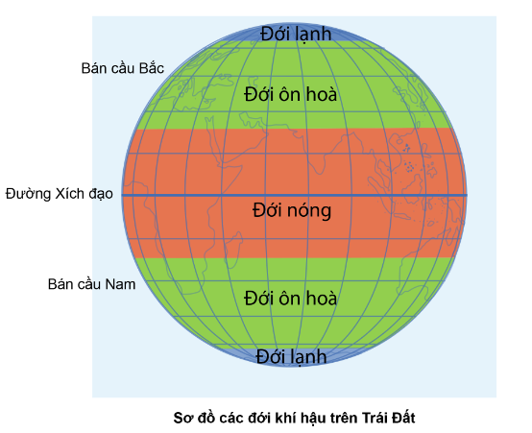
1. Chỉ và nói tên các đới khí hậu trên Trái Đất trong hình dưới đây.
Trên Trái Đất có 5 đới khí hậu.
2 đới nóng, 2 đới lạnh và 1 đới ôn hoà.

Slide 10
2. Em có nhận xét gì về vị trí của các đới khí hậu trên Trái Đất?
Mỗi bán cầu đều có 3 đới khí hậu: đới nóng, đới ôn hoà và đới lạnh.

Slide 11
Em nào có thể suy đoán được đặc điểm của ba đới khí hậu: đới nóng, đới lạnh và đới ôn hoà không?”

Slide 12
Đới nóng: hầu như nóng quanh năm.
Đới lạnh: rất lạnh, ở hai cực nước đóng băng quanh năm.
Đới ôn hoà: có đủ bốn mùa rõ rệt.

Slide 13
THỰC HÀNH

Slide 14
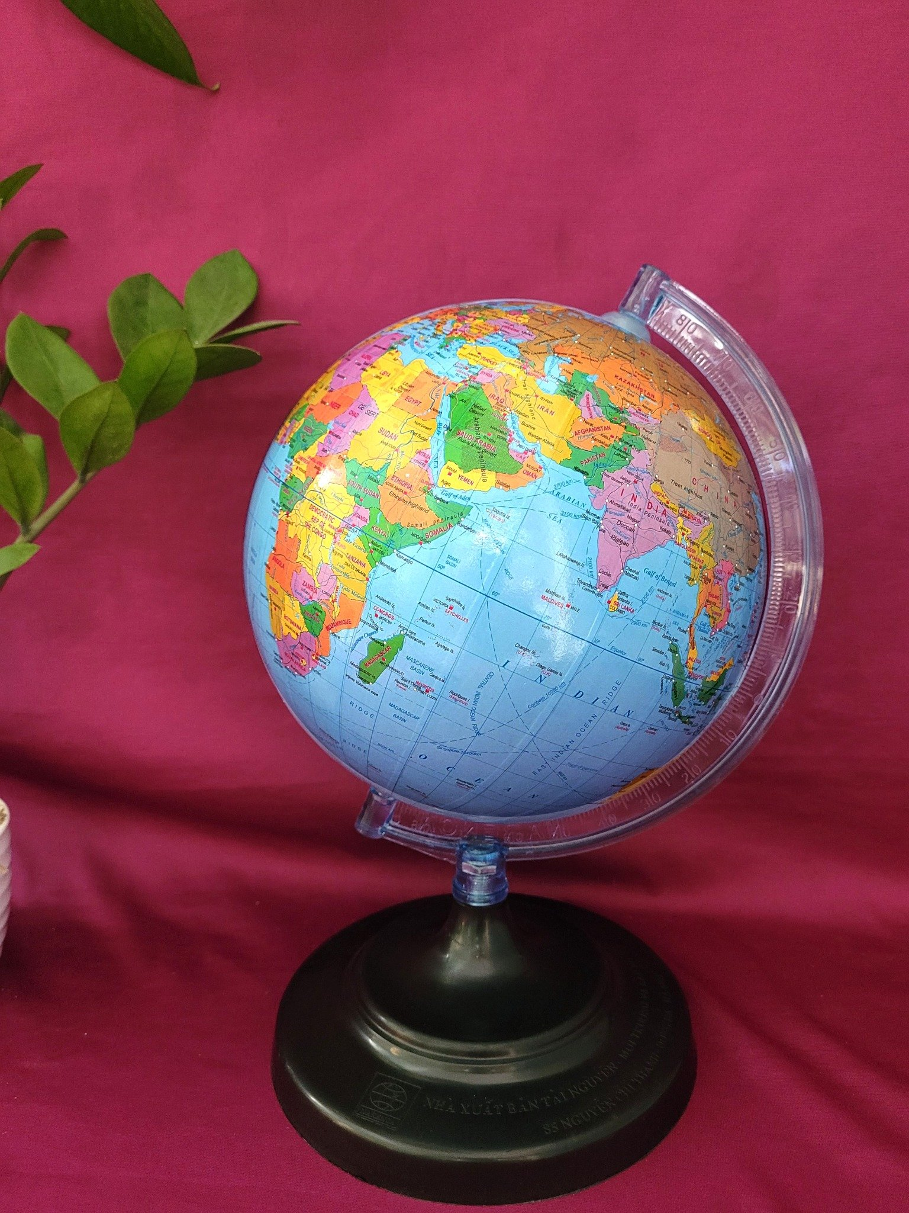
Hãy chỉ vị trí của các đới khí hậu trên quả địa cầu.
Lưu ý:
1. Các đường nét đứt trên quả địa cầu là các đường chỉ ranh giới các đới khí hậu.
2. Các đới khí hậu chạy vòng quanh quả địa cầu.
3. Có thể lấy bút dạ màu để đánh dấu vị trí các đới khí hậu tìm được.

Slide 15
VẬN DỤNG

Slide 16
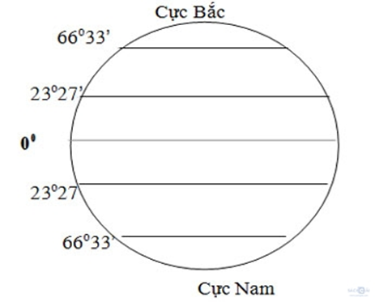
Điền đúng các từ còn thiếu đường Xích đạo, bán cầu Bắc, bán cầu Nam, đới nóng, đới ôn hoà và đới lạnh.

Slide 17
DẶN DÒ

